Slide 1
স্বাগতম
স্বাগতম
স্বাগতম
স্বাগতম

Slide 2
শিক্ষক পরিচিতি
পাঠ পরিচিতি
সূচী সাহা অমি
সহকারি শিক্ষক
কুরচাই এম পি এম হাই স্কুল
পাগলা, গফরগাঁও
ময়মনসিংহ।
শ্রেণি : সপ্তম
বিষয়: হিন্দু ধর্ম ও নৈতিক শিক্ষা
অধ্যায়: পঞ্চম, দেব-দেবী ও পূজা-পার্বণ সময় : ৪০ মিনিট
তারিখ : ২৭।১০।২০১৯ইং
Notes:
.

Slide 3
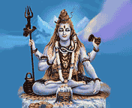
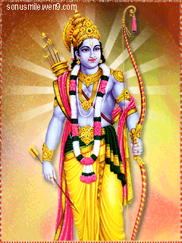
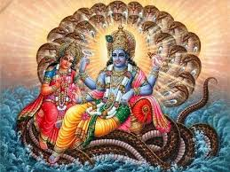
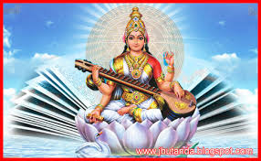
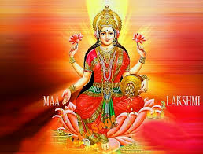
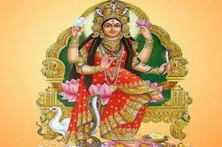
ছবিতে কি দেখতে পাচছ?

Slide 4
ছবি গুলো দেখ এবং নাম বল

Slide 5
আজকের পাঠঃ
দেব-দেবী ও পূজা-পার্বণ
Notes:
.

Slide 6
শিখনফল
১।দেব-দেবী কাকে বলে জানতে পারব।
২।দেব-দেবীর নাম বলতে পারব।
৩।পূজা কি অথবা কাকে বলে জানতে পারব।
৪।পাবন কি তা জানতে পারব।
৫।পূজার উপকরন ও পদ্ধতি জানতে পারব।

Slide 7
পূজা ও পার্বণ
পূজা- পূজা মানে শ্রদ্ধা জ্ঞাপন । দেব দেবীকে পুস্পপত্র, নৈবেদ্য ইত্যাদি দিয়ে শ্রদ্ধা জ্ঞাপন করা কে পূজা বলে ।
পার্বণ- পার্বণ শব্দের অর্থ পর্ব বা উৎসব। উৎসব মানে আনন্দানুষ্ঠান । হিন্দু ধর্মের বিধিবিধান অনুসারে বিভিন্ন দেব-দেবীর পূজায় বিভিন্ন ধরনের উৎসবের আয়োজন করা হয় । পূজাকে কেন্দ্র করে যে আনন্দ ঘন পরিবেশের সৃষ্টি হয় তাই পার্বণ ।

Slide 8
ঈশ্বর নিরাকার হলেও সাকার
ঈশ্বর নিরাকার হলেও মানবকল্যানের জন্য তিনি বিভিন্ন সময় বিভিন্ন রূপে পৃথিবীতে আবির্ভূত হয়ে থাকেন।

Slide 9
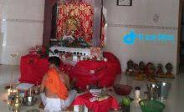
একক কাজ
সময়ঃ ২ মিনিট
১ । পূজা কি ?

Slide 10
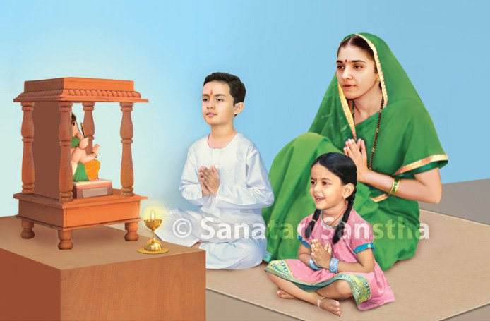
একক কাজের সমাধান
পূজা শব্দের অর্থ প্রশংসা করা বা শ্রদ্ধা করা।

Slide 11
জোড়ায় কাজ
সময়ঃ ৫ মিনিট
পঞ্চদেবতার নাম লিখ।

Slide 12
জোড়ায় কাজের সমাধান
শিব,বিষ্ণু,সূর্য,অগ্নি,ও কালী এই পাঁচ জনকে বলা হয় পঞ্চদেবতা।

Slide 13
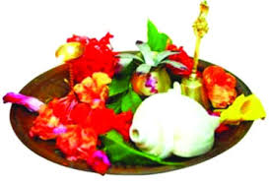
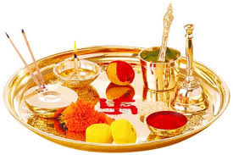
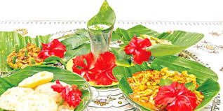
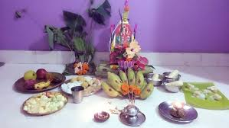
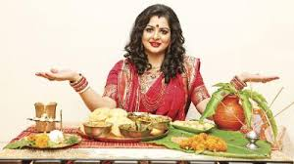
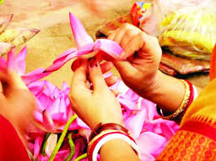
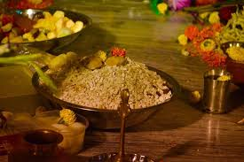
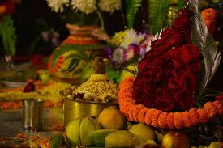
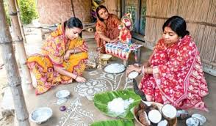
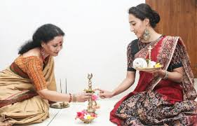
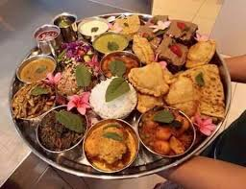
পূজার উপকরন

Slide 14
পূজার উপকরন
পূজার উপকরণ তত্ত্ব: পূজার উপকরণ পঞ্চবিধ,দশবিধ এবং ষোড়শবিধ। মহাপূজা মানে ষোড়শাপচার । উপাচারগুলি হল--- আসন,স্বাগত,পাদ্য, অর্ঘ্য, আচমনীয়, মধুপর্ক, পুনরাচমন, স্নান, বস্ত্র, অলঙ্কার, গন্ধ, পুষ্প, ধূপ, দীপ, নৈবেদ্য ও পুনরাচমন।।

Slide 15
দলীয় কাজ
লক্ষী দেবীর পরিচয় বর্ণনা কর।

Slide 16
দলীয় কাজের সমাধান
দেবী লক্ষী সম্পদ বৃদ্ধি ও সৌভাগ্যের দেবী৷ তিনি সুন্দরী ও মাধুর্য্যময় দেবী৷ তিনি পূজারীদের ধন সম্পদ দান করে থাকেন৷ দেবী লক্ষী শ্রী হিসেবে পরিচিত ৷ কেননা তিনি সৌন্দর্য ও স্নিগ্ধতার প্রতীক ৷ তিনি ভগবান বিষ্ণুর সহধর্মিনী৷ ।

Slide 17
মুল্যায়ন
সঠিক উত্তরটি খাতায় লিখ;
১ । লক্ষী পুজা শুরু থেকে কত দেবতার পুজা করতে হয় ?
(ক) সপ্তম দেবতার (খ) ষষ্ঠ দেবতার (গ) পঞ্চ দেবতার ঘ) একাদশ দেবতার ।
২. লক্ষী কিসের দেবতা ?
(ক) ধন-সম্পদ (খ) বিদ্যার (গ) শক্তির ঘ) স্পতির
৩. বিধিবিধান বলতে কী বুঝায়?
(ক) ভাগ্য লিখন (খ) নিয়ম নীতি (গ) বই পুস্তক ঘ) একটিও না
৪. পূজা সামগ্রীকে কি বলে অভিহিত করা হয়- ?
(ক) আচার (খ) অনাচার (গ) দুরাচার (ঘ) উপাচার

Slide 18
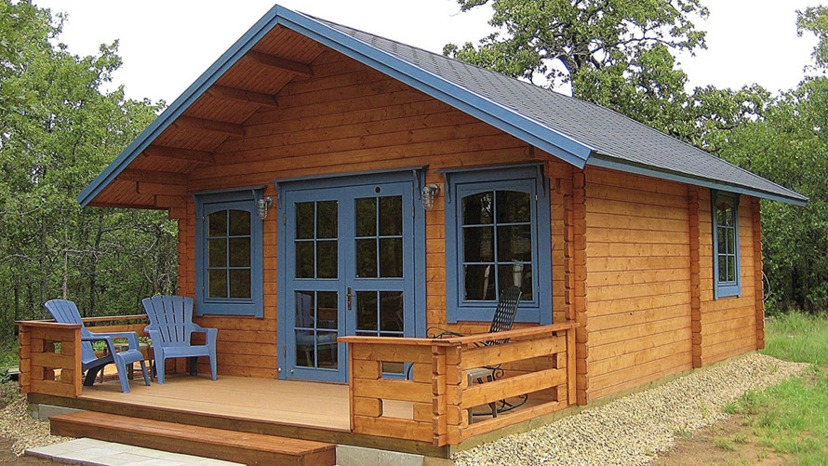
বাড়ির কাজ
সমাজজীবনে পূজা গুরুত্ব ব্যাখ্যা কর।

Slide 19
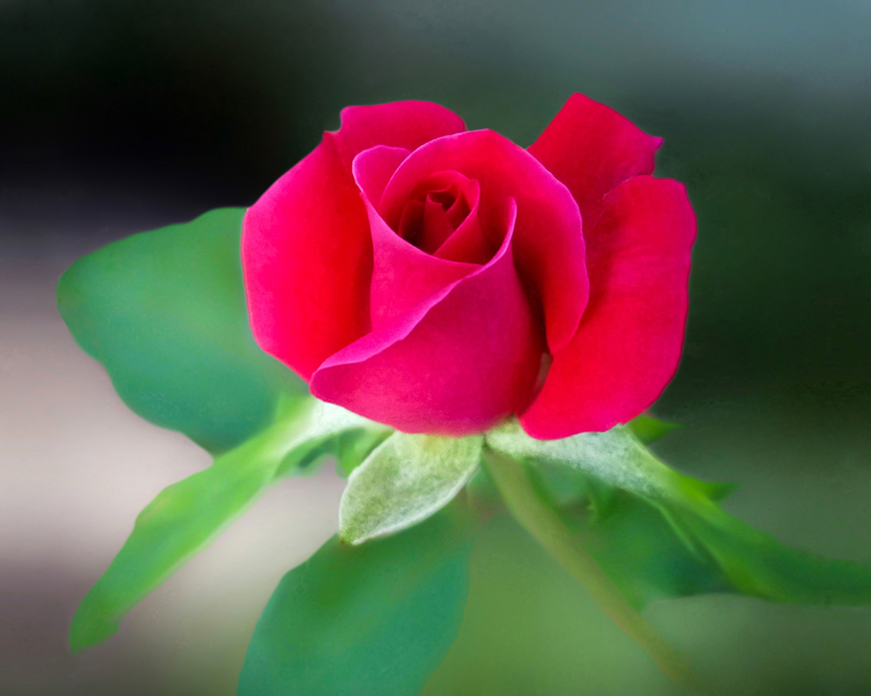
ধন্যবাদ

